Slide 1
Sistema Nacional de Transplantes
CGSNT/DAET/SAES
2023

Slide 2
Incentivo - transplante
Revoga as Portarias do QUALIDOT
Revoga a Portaria IFTDO
Portaria GM/MS Nº 3.264,
de 11 de Agosto de 2022
Altera a Portaria de Consolidação GM/MS nº 5, de 28 de setembro de 2017, para instituir o Programa de Qualidade no Processo de Doação e Transplantes (QUALIDOT).
Portaria GM/MS Nº 3.265,
de 11 de AGOSTO de 2022
Define o 1º Ciclo do Programa de Qualidade no Processo de Doação e Transplantes (QUALIDOT), da Portaria de Consolidação GM/MS nº 5, de 28 de setembro de 2017
Nº 845/2012
Incremento Financeiro para a realização de procedimentos de Transplantes e o processo de Doação de Órgãos

Slide 3
Incentivo - transplante
OBJETIVO
ESTIMULAR O AUMENTO DA CAPACIDADE INSTALADA DE TRANSPLANTE DE ÓRGÃOS, TECIDOS E CÉLULAS PARA ATENDER A DEMANDA DA POPULAÇÃO

Slide 4
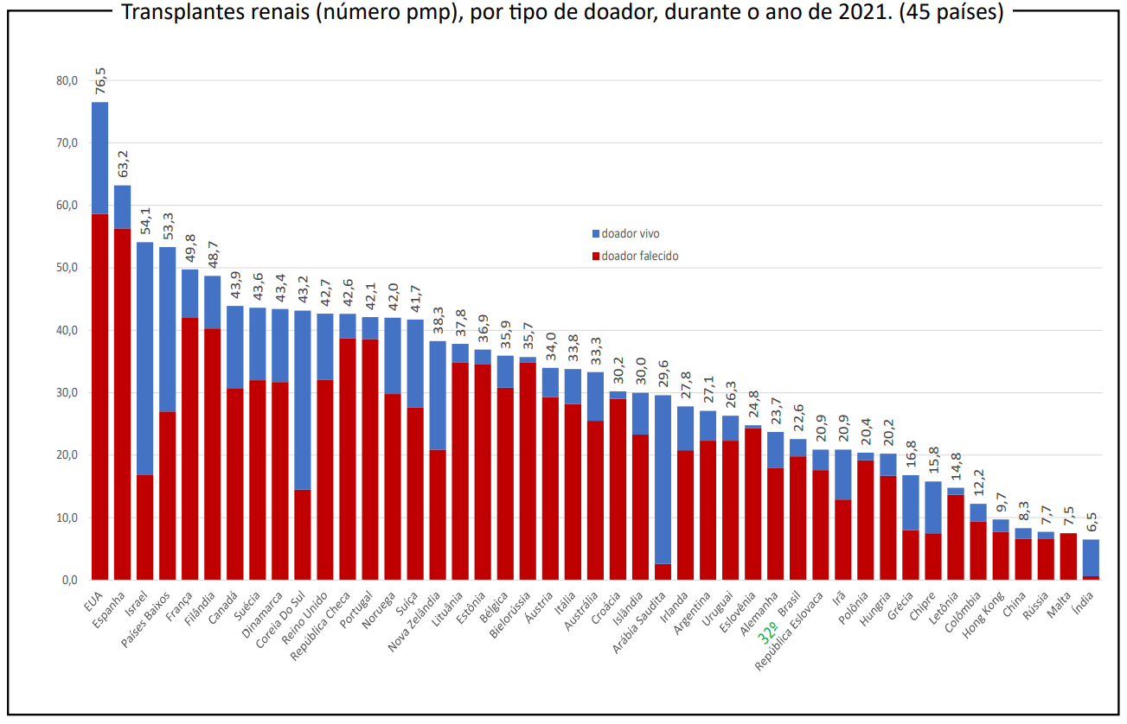
CENÁRIO MUNDIAL

Slide 5
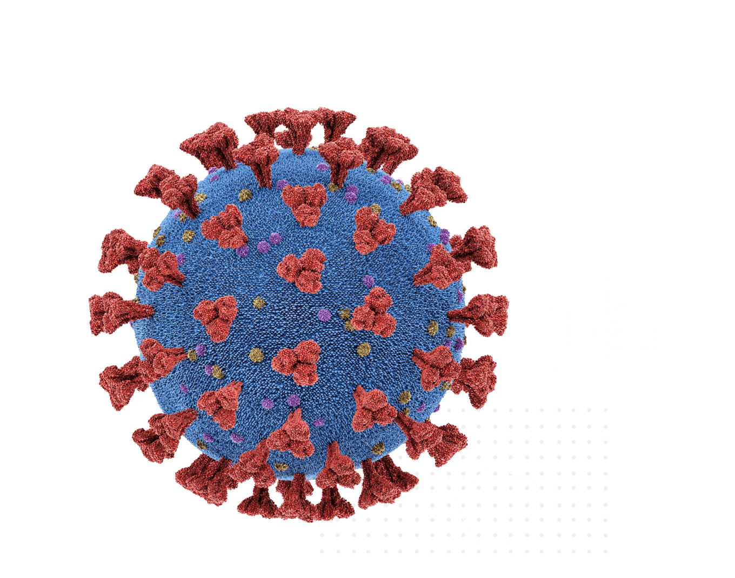
EVOLUÇÃO DO PAÍS 2012-2022
Lista de Espera de Órgãos
Transplantes de Órgãos
Tempo de Espera 2022
em meses
Aumento de 12,2%
Brasil
Fígado | 5,2
Pâncreas | 8,3
Pulmão | 18,8
Coração | 21,3
Rim | 21,3
Pâncreas Rim | 25,5
Redução de 11,9%

Slide 6
EVOLUÇÃO DO PAÍS 2012-2022
Transplantes de Medula Óssea

Slide 7
Análise do comportamento de 66 centros classificados nas diferentes propostas
 | IFTDO | QUALIDOT | NOVA PROPOSTA
A | 23 | 16 | 32
B | 6 | 24 | 10
C | 17 | 14 | 9
D | 20 | 4 | 4
E | X | 8 | 11
35%
24,2%
48,5%

Slide 8
PRINCIPAIS ALTERAÇÕES
IFTDO x QUALIDOT x NOVA PROPOSTA TRANSPLANTE
OBJETIVOS E EIXOS
ITEM | PORTARIA Nº 845/2012 IFTDO | PORTARIA Nº 3.265/2022 QUALIDOT | NOVA PROPOSTA INCENTIVO TRANSPLANTE
Objetivo | I - Qualificação e ampliação do acesso aos transplantes de órgãos sólidos e de medula óssea, por meio da criação de novos procedimentos e de custeio diferenciado para a realização de procedimentos de transplantes e processo de doação de órgãos | I - Avaliar o desempenho dos hospitais integrantes do Sistema Nacional de Transplantes (SNT), a partir da análise multicritério composta por indicadores relativos ao volume, à qualidade e à segurança da assistência prestada; e II - Estabelecer custeio diferenciado para a realização de procedimentos de doação e transplantes de órgãos e células, em conformidade com o desempenho aferido. | I - Estimular o desempenho dos hospitais integrantes do Sistema Nacional de Transplantes (SNT), a partir de indicadores relativos à volume de transplantes realizados e sobrevida de pacientes pós transplante em período de 30 dias e 1 ano, assegurando a qualidade da assistência prestada; e II - Estabelecer custeio diferenciado para a realização de procedimentos de transplantes de órgãos e células, segundo o desempenho aferido.
Eixos | - | I - O diagnóstico situacional, o monitoramento e a avaliação da rede; II - A definição de modelo de custeio diferenciado, condicionado ao desempenho aferido por estabelecimento de saúde participante; III - o fortalecimento dos processos de gestão, com ênfase na organização dos processos de trabalho e no aprimoramento da qualidade assistencial; e IV - a educação em saúde e a capacitação de profissionais e gestores, com vistas à qualificação assistencial | I - O diagnóstico situacional, o monitoramento e a avaliação da rede; e II - A definição de modelo de custeio diferenciado, condicionado ao desempenho aferido. III - o fortalecimento dos processos de gestão, com ênfase na organização dos processos de trabalho e no aprimoramento da qualidade assistencial; e IV - a educação em saúde e a capacitação de profissionais e gestores, com vistas à qualificação assistencial

Slide 9
PRINCIPAIS ALTERAÇÕES
IFTDO x QUALIDOT x TRANSPLANTE
ORGANIZAÇÃO
ITEM | PORTARIA Nº 845/2012 IFTDO | PORTARIA Nº 3.265/2022 QUALIDOT | NOVA PROPOSTA INCENTIVO-TRANSPLANTE
Contrapartida | - | - | 1. Fortalecimento da qualidade nos processos de gestão, com ênfase na organização dos processos de trabalho e no aprimoramento assistencial; 2. Educação em saúde e a capacitação de profissionais e gestores, com vistas à qualificação assistencial; 3. Fortalecimento das ações institucionais relativas a segurança do paciente; e 4. Promoção da saúde do trabalhador.
Ciclo | - | 2 anos | 1 ano
Atividade transplantadora | 1 ano | 2 anos | 2 anos
Renovação | 2 anos | 2 anos | 1 ano
Notificações de Morte Encefálica | - | Acima do percentil 50 poderá pleitear a classificação no próximo nível ascendente à classificação atual | Item retirado (CONFLITO DE INTERESSE)
Monitoramento | - | SAES/MS | Central Estadual de Transplantes
CIB | - | - | Inclusão da homologação pela CIB

Slide 10
PRINCIPAIS ALTERAÇÕES
IFTDO x QUALIDOT x INCENTIVO-TRANSPLANTE
CRITÉRIOS DE CLASSIFICAÇÃO DOS ESTABELECIMENTOS POR NÍVEIS
NÍVEL | PORTARIA Nº 845/2012 IFTDO | PORTARIA Nº 3.265/2022 QUALIDOT | NOVA PROPOSTA transplante
A | Estabelecimentos de saúde autorizados para 4 ou mais tipos de transplantes de órgãos sólidos ou autorizados para transplante de medula óssea alogênico não aparentado | 50 pontos na avaliação de indicadores em uma modalidade ou mais e, no mínimo, 10 pontos em cada uma das demais modalidades de transplante | 30 pontos na avaliação de resultado dos 3 indicadores
B | Estabelecimentos de saúde autorizados para 3 tipos de transplantes de órgãos sólidos | 40 pontos ou mais na avaliação de indicadores em uma modalidade e, no mínimo, 10 pontos em cada uma das demais modalidades de transplante | Entre 25 e 29 na avaliação de resultado dos 3 indicadores
C | Estabelecimentos de saúde autorizados para 2 tipos de transplantes de órgãos sólidos ou para pelo menos 1 tipo de transplante de órgão sólido e transplante de medula óssea alogênico aparentado | 35 pontos ou mais na avaliação de indicadores em uma modalidade e, no mínimo, 10 pontos em cada uma das demais modalidades de transplante | Entre 20 e 24 na avaliação de resultado dos 3 indicadores
D | Estabelecimentos de saúde autorizados para 1 tipo de transplante de órgão sólido | 30 pontos ou mais na avaliação de indicadores em uma modalidade e, no mínimo, 10 pontos em cada uma das demais modalidades de transplante | Entre 15 e 19 na avaliação de resultado dos 3 indicadores
E | - | 20 pontos na modalidade de transplante autorizada para o estabelecimento | Entre 9 e 14 na avaliação de resultado dos 3 indicadores

Slide 11
PRINCIPAIS ALTERAÇÕES
IFTDO x QUALIDOT x INCENTIVO AO TRANSPLANTE
PERCENTUAIS DO INCREMENTO FINANCEIRO CONFORME CLASSIFICAÇÃO POR NÍVEIS
NÍVEL | PORTARIA Nº 845/2012 IFTDO | PORTARIA Nº 3.264/2022 QUALIDOT | PROPOSTA Incremento financeiro do transplante
A | IFTDO de 60% | 65% | 80%
B | IFTDO de 50% | 60% | 70%
C | IFTDO de 40% | 50% | 60%
D | IFTDO de 30% | 40% | 50%
E |  | 30% | 40%

Slide 12
INDICADORES E PONTUAÇÃO
INCENTIVO - TRANSPLANTE
Indicador | Modalidade | Pontuação
NÚMERO DE TRANSPLANTES EM PERÍODO DE 1 ANO | Rim | 20 pontos: >= 60 tx 15 pontos: de 36 a 59 tx 10 pontos: de 24 a 35 tx 5 pontos: de 12 a 23 tx 2 pontos: de 1 a 11 tx 0 pontos: 0 tx
 | Fígado | 20 pontos: >= 60 tx 15 pontos: de 36 a 59 tx 10 pontos: de 24 a 35 tx 5 pontos: de 12 a 23 tx 2 pontos: de 1 a 11 tx 0 pontos: 0 tx
 | Coração | 20 pontos: >= 18 tx 15 pontos: de 12 a 17 tx 10 pontos: de 6 a 11 tx 5 pontos: de 3 a 5 tx 2 pontos: de 1 a 2 tx 0 pontos: 0 tx
 | Pulmão | 20 pontos: >= 24 tx 15 pontos: de 12 a 23 tx 10 pontos: de 6 a 11 tx 5 pontos: de 3 a 5 tx 2 pontos: de 1 a 2 tx 0 pontos: 0 tx
 | Pâncreas e pâncreas/rim | 20 pontos: >= 24 tx 15 pontos: de 12 a 23 tx 10 pontos: de 6 a 11 tx 5 pontos: de 3 a 5 tx 2 pontos: de 1 a 2 tx 0 pontos: 0 tx
 | TMO Alogênico não aparentado | 30 pontos: >= 10 tx 25 pontos: de 7 a 9 tx 20 pontos: de 5 a 6 tx 15 pontos: de 3 a 4 tx 10 pontos: de 1 a 2 tx 0 pontos: 0 tx

Slide 13
INDICADORES E PONTUAÇÃO
NOVO PROGRAMA INCENTIVO-TRANSPLANTE
Indicador | Modalidade | Pontuação
SOBREVIDA DE ENXERTO EM 30 DIAS DOADOR FALECIDO | Rim | 10 pontos: =>90% 5 pontos: de >=80% até <90% 2 pontos: <80% 0 pontos : sem produção
SOBREVIDA DE PACIENTE EM 30 DIAS DOADOR FALECIDO | Fígado | 10 pontos: =>80% 5 pontos: de >=75% até <80% 2 pontos: <75% 0 pontos: sem produção
 | Coração | 10 pontos: =>85% 5 pontos: de >=80% até <85% 2 pontos: <80% 0 pontos: sem produção
 | Pulmão | 10 pontos: =>80% 5 pontos: de >=70% até <80% 2 pontos: <70% 0 pontos: sem produção
 | Pâncreas e Pâncreas/Rim | 10 pontos: =>90% 5 pontos: de >=80% até <90% 2 pontos: <80% 0 pontos: sem produção
Indicador | Modalidade | Pontuação
SOBREVIDA DE ENXERTO EM 1 ANO DOADOR FALECIDO | Rim | 10 pontos: =>85% 5 pontos: de >=75% até <85% 2 pontos: <75% 0 pontos: sem produção
SOBREVIDA DE PACIENTE EM 1 ANO DOADOR FALECIDO | Fígado | 10 pontos: =>75% 5 pontos: de >=70% até <75% 2 pontos: <70% 0 pontos: sem produção
 | Coração | 10 pontos: =>70% 5 pontos: de >=60% até <70% 2 pontos: <60% 0 pontos: sem produção
 | Pulmão | 10 pontos: =>60% 5 pontos: de >=55% até <60% 2 pontos: <55% 0 pontos: sem produção
 | Pâncreas e Pâncreas/Rim | 10 pontos: =>80% 5 pontos: de >=70% até <80% 2 pontos: <70% 0 pontos: sem produção

Slide 14
Pontos de avanço na nova proposta
Homologação da proposta na CIB para envio ao MS
Incentivo adicional para serviços únicos no estado (10% limitado ao teto do incremento de 80%)
Pagamento diferenciado baseado em quantidade e qualidade do serviço prestado a população
Desburocratização para a renovação de habilitação
Responsabilidade do serviço em melhoria de processos, segurança do paciente, saúde do trabalhador
Atuação da CGSNT no apoio aos serviços com baixo desempenho para melhoria de processos e resultados.

